Slide 1
Stad en wijk
Leerjaar 3 periode 1,
les van 13-10-2022

Slide 2
Leefbare stad
Expertles Stad en wijk
Groep
Leerjaar 3
Begrippen in deze les:
Sociale basis
Sociale domein en leefbaarheid
Subsidie aanvraag in het sociaal domein.
Periode
Periode 1
Les en datum
Les 6 van donderdag 13-10-2022
Week 1 | Week 2 | Week 3 | Week 4 | Week 5 | Week 6 | Week 7 | Week 8 | Week 9 | Week 10

Slide 3
Begrippenlijst:
Bestemmingsplan
Sociale basis
Omgevingswet
Gebiedsontwikkeling
Gentrificatie
Leefbaarheid & wijkontwikkeling
Aandachtswijk, focuswijken en Vogelaarwijk.
Burgerparticipatie vroeger en nu
Sociaal maatschappelijke uitdagingen en sociale innovatie
Sociale domein en leefbaarheid
Subsidie aanvraag in het sociaal domein: waarom, wanneer en het proces.
Armoede
Participatiesamenleving en civil society.
Deze week
Volgende week
Les na de excursie = herhaling en vragen vanuit jullie over de begrippen

Slide 4
Programma
Blok 1: Theorie: beleid en geldstromen in sociale domein
Sociale basis
Sociale domein & leefbaarheid
Blok 2: Feedbackfriends
Blok 3: de Buurttuin
Subsidie aanvraag: waarom, wanneer en het proces

Slide 5
Blok 1; Theorie: beleid en geldstromen in sociale domein Sociale basis

Slide 6
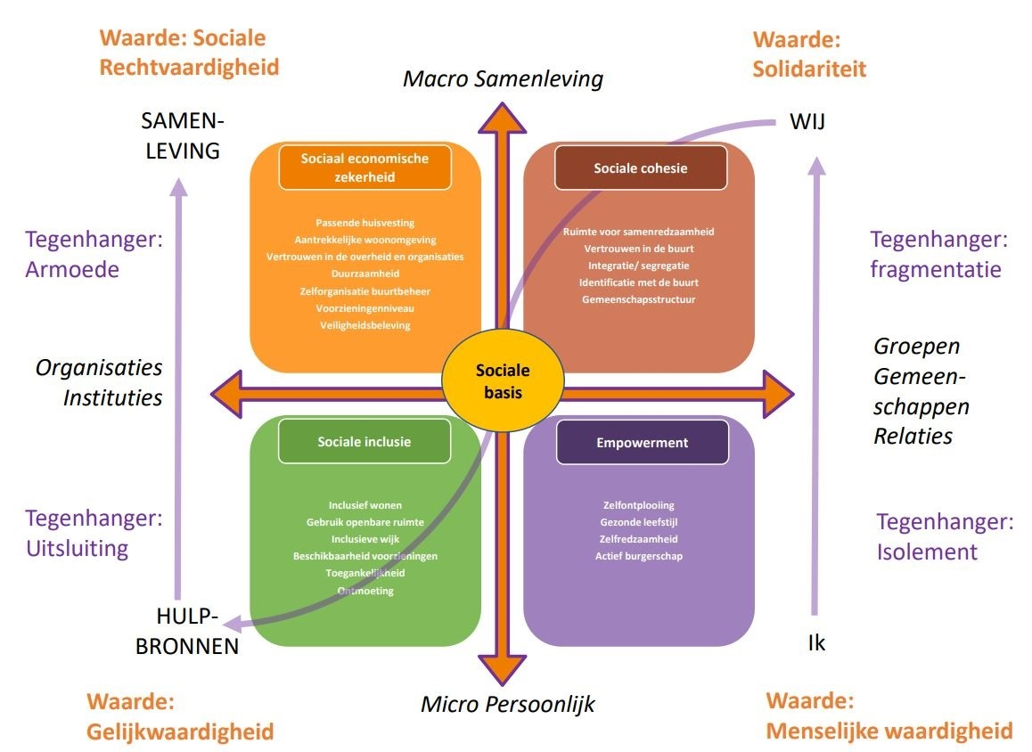

Slide 7
Waar kun je invloed op uitoefenen om de leefbaarheid te versterken?
Sociaal economische zelfstandigheid
Sociale cohesie
Sociale basis
Sociale inclusie
Empowerment
Notes:
Stel je werkt bij de woningbouw als omgevingsconsulent
Bij de gemeente als wijkregisseur / Helmy
Stel je werkt als consulent bij de voedselbank
Stel je werkt als sociaal cultureel werker
Stel je werkt als jongerenwerker?

Slide 8
Blok 1; Theorie: beleid en geldstromen in sociale domein Sociaal domein en leefbaarheid

Slide 9
Sociaal domein, wat is dat?
Onder de term ‘sociaal domein’ verstaan we alle inspanningen die de gemeente verricht rond werk, participatie en zelfredzaamheid, zorg en jeugd, op basis van de Wmo 2015, de Participatiewet, Jeugdwet en de Wet gemeentelijke schuldhulpverlening.
In de ruime, integrale zin van het woord vallen onder ‘sociaal domein’ ook alle aanverwante taken. Zoals handhaving bij leerplicht, het voorkomen van vroegtijdig schoolverlaten, passend onderwijs, leerlingenvervoer, de reguliere en bijzondere bijstand, schuldhulpverlening en (jeugd)gezondheidzorg.

Slide 10
Samenwerking in de wijk om de leefbaarheid te versterken door onder andere:
Participatiesamenleving
WMO en andere wetten
Sociale domein, partners in de wijk
Participatie ladder

Slide 11
Voorbeeld:
https://www.cjgborsele.nl/actueel/wat-is-het-sociaal-domein

Slide 12
Een aantal belangrijke wetten: even opzoeken:
WMO
Participatiewet,
Jeugdwet
Wet gemeentelijke schuldhulpverlening.
Iedereen zoekt info over deze wetten en vertelt over ongeveer 15 minuten
Wat houdt deze wet in?
- Op wie is deze wet gericht?
- welke partijen zijn erbij betrokken ?
Wat is het hoofddoel van deze wet?

Slide 13
WMO
Gemeenten zijn verantwoordelijk voor de ondersteuning van mensen die niet op eigen kracht zelfredzaam zijn.
Het gaat bijvoorbeeld om:
- begeleiding en dagbesteding;
- ondersteuning om de mantelzorger tijdelijk te ontlasten;
- een plaats in een beschermde woonomgeving voor mensen met een psychische stoornis;
- opvang in geval van huiselijk geweld en mensen die dakloos zijn.
keukentafelgesprek

Slide 14
Wijkteams
De meeste mensen redden zich prima zelf. Maar sommige mensen hebben hulp en ondersteuning nodig. Elke gemeente organiseert de toegang tot zorg of ondersteuning op eigen wijze. Sommige kiezen voor een Wmo-loket. En in veel gemeenten kunnen inwoners met hun hulpvraag terecht bij een sociaal wijkteam.
De taken en verantwoordelijkheden van zo’n wijkteam verschillen per gemeente.
Sociale wijkteams zijn voor wijkbewoners het aanspreekpunt voor zorg, ondersteuning en activering. Het sociaal wijkteam ondersteunt bij vragen en problemen op het gebied van zorg en welzijn, jeugd en gezin, en wonen, werken en inkomen. Zoals financiële problemen, langdurige werkloosheid, opvoedingsvragen en ondersteuning op het gebied van wonen, welzijn en zorg. Ook mantelzorgers en vrijwilligers kunnen er terecht voor tips en adviezen. Wijkbewoners kunnen naar het wijkteam met goede ideeën die bijdragen aan de leefbaarheid in de wijk. Of omdat zij een steentje willen bijdragen door anderen te helpen.
https://www.stimulansz.nl/sociale-wijkteams/

Slide 15
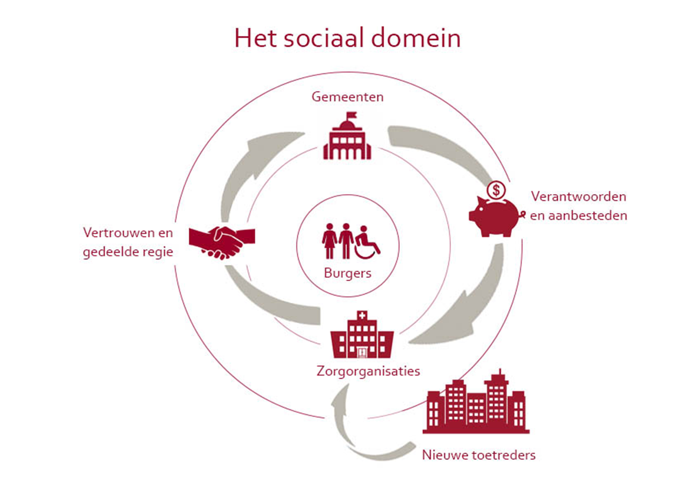
Proces in de praktijk

Slide 16
De participatieladder van Edelenbos en Monnikhof (2001) bestaat uit vijf treden. Hoe hoger de trede is, hoe meer invloed bewoners hebben. De treden zijn:
1. Informeren
2. Raadplegen
3. Adviseren
4. Coproduceren
5. Meebeslissen
De participatieladder met voorbeelden van programma’s en projecten over een gezonde inrichting van de leefomgeving:
1. Informeren Bewoners worden geïnformeerd over een nieuwe inrichting van de openbare ruimte die beweging moet stimuleren.
2. Raadplegen Bewoners wordt gevraagd wat zij onder een gezonde wijk verstaan.
3. Adviseren Bewoners geven adviezen over de reikwijdte en ambities in een gebiedsvisie of stellen oplossingen voor.
4. Coproduceren Omwonenden van intensieve veehouderijen zetten in overleg met boeren een signaleringsysteem op, zodat duidelijk is wanneer er stankoverlast is en maatregelen genomen kunnen worden.
5. Meebeslissen Omwonenden van een weg beslissen mee over welke geluidmaatregelen genomen worden. Zo beslissen ze bijvoorbeeld over het ontwerp van een geluidscherm of over de keuze tussen de isolatie van de woningen of een geluidscherm.

Slide 17
Blok 1 Theorie: beleid en geldstromen in sociale domein Subsidie aanvraag: waarom, wanneer en het proces

Slide 18
Leefbaarheid & subsidie land; hoe werkt dat?
https://www.youtube.com/watch?v=EqIM8dUXUGs
VSB fonds
https://www.oranjefonds.nl/geld-aanvragen
Oranje fonds; werkwijze en veel ideeën

Slide 19
Optie 1:
Gemeente
Provincie
Ministeries
Europese Unie

Slide 20
Wil je succesvol subsidies aanvragen dan is het absoluut belangrijk dat je een projectplan schrijft. Dit projectplan moet de te benaderen fondsen en subsidieverstrekkers een duidelijk beeld geven over je subsidieaanvraag. Onderdelen:
Aanleiding
Doelstelling en resultaten
Doelgroep
Inhoud
Uitvoering
Planning en looptijd
Marketing en communicatie
Financiën
Gevraagde bedrag
Overzicht van andere lopende aanvragen (lijst benaderde subsidieverstrekkers en fondsen)
Om de subsidieverstrekker(s) een goed inzicht in je project te geven is het superbelangrijk dat je met elke subsidieaanvraag een begroting en dekkingsplan meestuurt.

Slide 21
Optie 2: andere manieren van financiële steun?!
Aanvragen bij fondsen
Crowdfunding
Sponsoring
Donaties en giften
Werken met het bedrijfsleven
Inkomsten via …
Zoek een mediapartner

Slide 22
Opdracht:
We maken een advies voor John: op welke manier kan hij voor de Buurttuin (en alles wat daarbij hoort!) financiering regelen?
Waarvoor heeft de Buurttuin geld nodig? In welke categorieën is dat in te delen?
2. Waar zou je daarvoor subsidie kunnen vinden? Onderzoek de mogelijkheden van overheid en fondsen.
3. Wat zijn belangrijke voorwaarde voor de Buurttuin om financiering aan te gaan vragen?

Slide 23
Blok 2: feedbackfriends
Over LA 2 van Leefbare stad.

Slide 24
2223 LBS LA2 Theoretisch kader
Leerdoel Je kunt informatie verzamelen en verwerken.
Je kunt theorie gebruiken als onderbouwing van je advies.
Je kunt innovatieve voorbeelden vinden en in eigen woorden beschrijven die aansluiten bij jullie hoofdvraag en zo input leveren voor het advies.
Samenwerken
Deze opdracht maak je alleen.
Plaats je product in Teams en deel met je feedbackfriends
Deadline = 30 - 9-2022
Feedbackfriends = 6-10-2022 tijdens expertlessen
Bijeenkomsten
Bijeenkomsten specialisatie
Bezoek van de Gemeente
Leerproduct
Een verslag met daarin uitgewerkte thema’s die belangrijk zijn voor de theoretische onderbouwing van het advies en minimaal 1 innovatief voorbeeld dat aansluit bij jullie hoofdvraag.
Bronnen
Bestuurlijke informatie gemeente Tilburg
Nieuwe coalitie gemeente Tilburg presenteert bestuursakkoord
Begroting leefbaarheid gemeente Tilburg
Leerpad
Lees de casus en bepaal welke thema’s daarbij horen vanuit je specialisatie.
Binnen je eigen specialisatie krijg je input over een aantal thema's. Je werkt voor je eigen specialisatie minimaal 3 thema’s uit die aansluiten bij de casus en hoofdvraag.
Zoek betrouwbare bronnen en lees de voorgestelde bronnen.
Onderzoek en beschrijf daarnaast welke ambities de gemeente Tilburg heeft op deze thema’s.
Werk elk thema uit met de verzamelde theorie, zodat het uiteindelijk kan dienen als onderbouwing voor je advies.
Beschrijf per thema waarom het belangrijk is voor een leefbare stad.

Slide 25
Een verslag met daarin uitgewerkte thema’s die belangrijk zijn voor de theoretische onderbouwing van het advies en minimaal 1 innovatief voorbeeld dat aansluit bij jullie hoofdvraag.
In de gegeven feedback staat nieuwe informatie en deze informatie wordt toegepast op het product.
Bij LA2 heb je individueel een verslag gemaakt met daarin uitgewerkte thema’s die belangrijk zijn voor de theoretische onderbouwing van het advies en minimaal 1 innovatief voorbeeld dat aansluit bij jullie hoofdvraag. In de voorbereiding voor de feedback friends bijeenkomst #2 is het de bedoeling dat je dit verslag van tenminste een medestudent goed doorleest. Je schrijft hierop tenminste 1x feedback.
Je gaat op zoek naar nieuwe informatie en past deze toe op het verslag van je medestudent, om het nog specifieker te maken; je gaat onderzoek doen naar de thema’s die je medestudent heeft beschreven. Je gaat op zoek naar nieuwe bronnen (artikelen, boeken, google scholar etc.) die voorbeelden geven van innovaties binnen de specifieke thema’s. Koppel deze innovaties aan de ambitie(s) van de gemeente Tilburg.
Vervolgens pas je deze informatie toe op het verslag van je medestudent zodat hij/zij jouw gevonden informatie kan gebruiken om zijn/ haar verslag (nog) beter te maken. Concreet betekent dit dus dat jij jouw medestudent helpt om nog een extra innovatie toe te voegen aan het theoretische kader.

Slide 26
Blok 3
Buurttuin de Kuil in Udenhout

